Slide 1
KB Web Pertemuan 4
JavaScript ES6

Slide 2
Pengenalan JavaScript ES6
JavaScript ES6 (ECMAScript 2015) adalah versi pembaruan besar dari JavaScript yang membawa banyak fitur modern dan sintaks yang lebih ringkas serta efisien.
Keunggulan:
Lebih bersih dan mudah dibaca
Dukungan untuk pemrograman modular dan fungsional

Slide 3
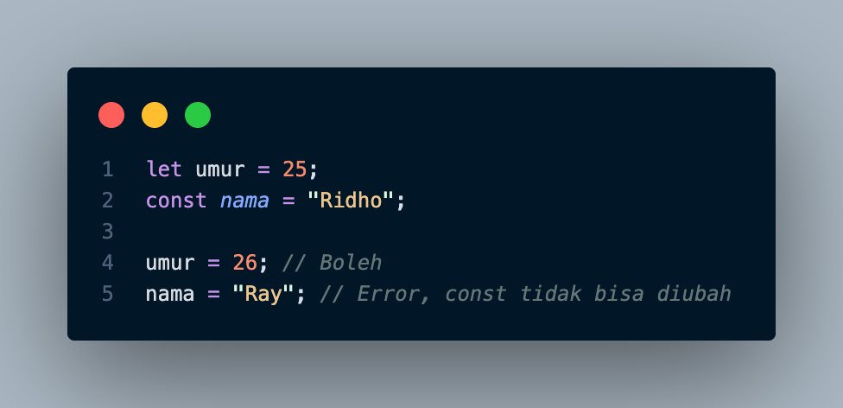
let dan const
let dan const digunakan untuk mendeklarasikan variabel, menggantikan var yang lama.

Slide 4
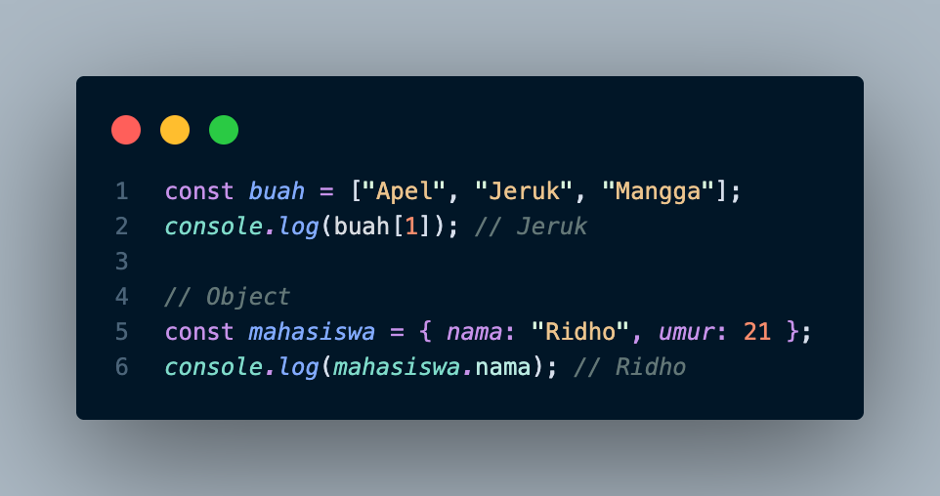
Array dan Object
Array menyimpan banyak nilai dalam satu variabel, sedangkan Object menyimpan data dalam pasangan key-value.

Slide 5
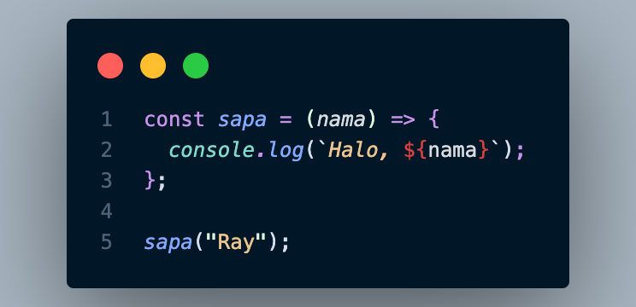
Arrow Function
Sintaks pendek untuk membuat fungsi. Tidak memiliki this sendiri, cocok untuk callback dan fungsi sederhana.

Slide 6
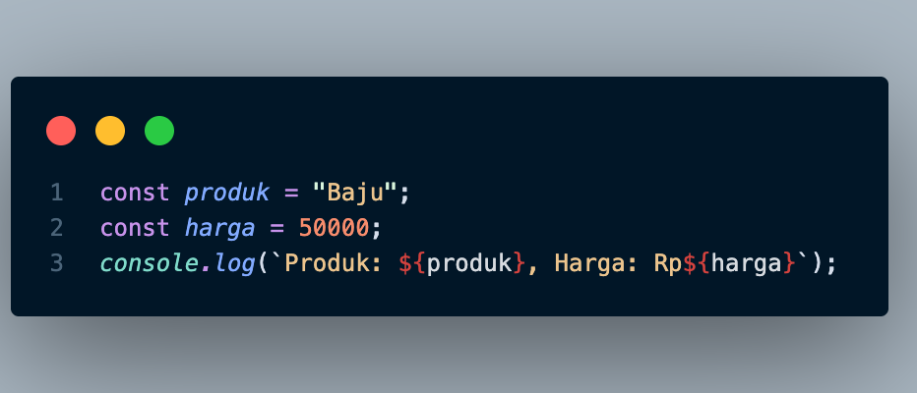
Template Literal
Memudahkan pembuatan string dengan variabel atau ekspresi di dalamnya, menggunakan backtick (`).

Slide 7
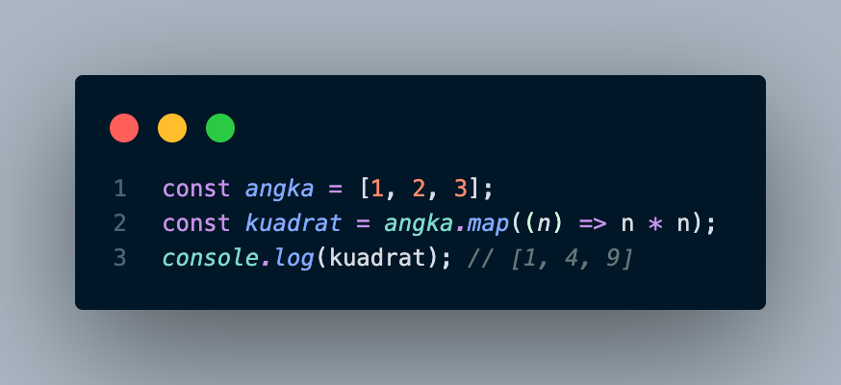
Map
map() digunakan untuk membuat array baru dari array lama, dengan memodifikasi setiap item-nya.

Slide 8
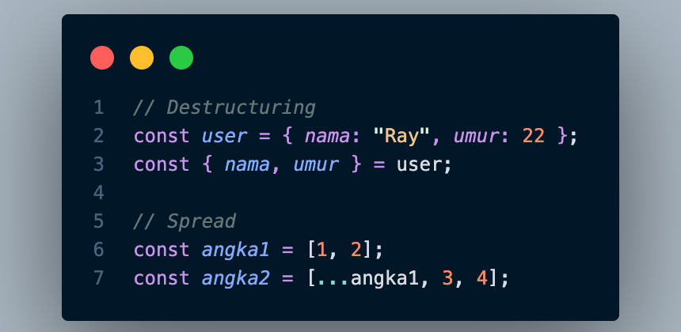
Destructuring & Spread Operator
Membantu mengambil nilai dari array/object atau menyebar isinya dengan cara ringkas.

Slide 9
Latihan - Daftar Produk Sederhana
Isi Tugas :
Buat daftar product dari array of object.
Dan looping dan tampilkan ke HTML menggunakan Template Literal.

